Slide 1
QoS na prepínačoch

Slide 2

QoS architektúra prepínačov Catalyst 2960/3560/3750

Slide 3
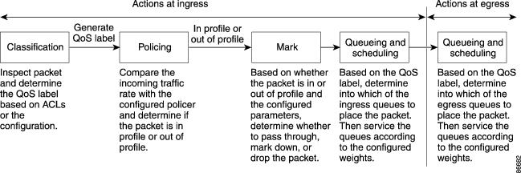
QoS architektúra prepínačov
Prepínače Catalyst 2960 a 3560 majú prakticky identickú QoS architektúru
Základná schéma QoS operácií:

Slide 4
Klasifikácia na vstupe
Klasifikácia vstupných paketov sa realizuje na základe
Hodnoty IP ToS resp. IP DSCP
Hodnoty CoS
ACL
Non-IP pakety sú vyhodnocované len voči MAC ACL
IP pakety sú vyhodnocované len voči IP ACL
Klasifikáciou sa paketu prideľuje tzv. QoS label, ktorý vnútorne reprezentuje výsledok klasifikácie pre vnútorné účely prepínača
Hodnota QoS label sa pri odoslaní paketu prepisuje do DSCP resp. CoS
Dôležitý je tu koncept trust boundary
Na dôveryhodnom porte priamo prevezmeme hodnotu ToS, DSCP alebo CoS z prijatého paketu
Na nedôveryhodnom porte realizujeme komplexnú klasifikáciu

Slide 5
Klasifikácia na vstupe
V prípade dôveryhodného portu akceptujeme QoS značenie v prichádzajúcom pakete
Sú tu však možné dve značky: CoS a DSCP, ktoré si navzájom môžu odporovať
Riešenie: dôverujeme iba jednej z týchto značiek, druhú prepínač automaticky „normalizuje“ podľa preddefinovaných prepisových tabuliek

Slide 6
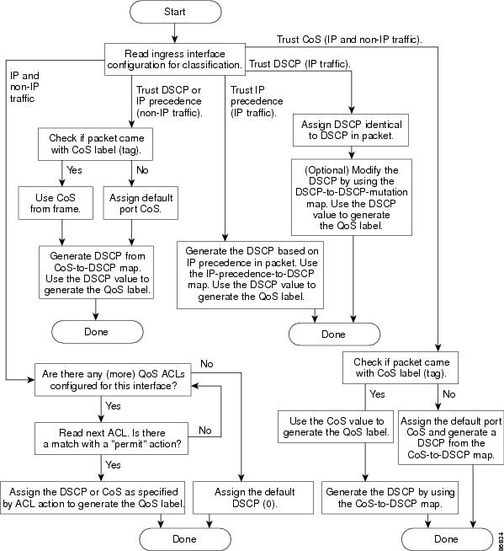
Proces klasifikácie na vstupe

Slide 7
Policing a značkovanie na vstupe
Trieda prevádzky môže po klasifikácii prejsť policingom
Výsledok policingu môže byť
Povoliť prenos paketu, ak neprekračuje kontrakt
Preznačkovať paket, ak prekračuje kontrakt
Zahodiť paket, ak prekračuje kontrakt

Slide 8
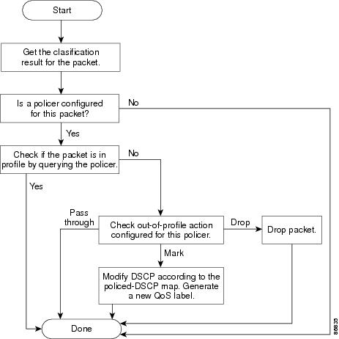
Policing a značkovanie na vstupe

Slide 9
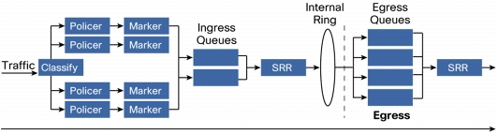
Obsluha frontov na vstupe
Prepínače 2960/3560 (nie 2960-S) majú pred interným ringom dva vstupné fronty plánované SRR sharing mechanizmom
Podporovaný je len režim sharing, významné sú pomery váh frontov, nie ich absolútne hodnoty
Jeden z frontov je možné označiť za prioritný (expedite) a definovať jeho garantované prenosové pásmo. SRR bude prednostne obsluhovať prioritný front do úrovne prideleného pásma
Fronty sú pred preplnením chránené WTD mechanizmom

Slide 10
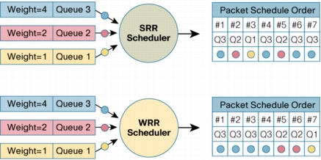
Frontový režim Shaped Round Robin
SRR je možné považovať za ďalší vývojový krok WRR
Štatisticky poskytuje rovnaké výsledky, ale vnútorné správanie sa je iné
SRR vyberá v každom prechode z frontu rovnaký objem dát, avšak k frontom s vyššou váhou sa vracia častejšie, ignorujúc pritom fronty nižšej váhy

Slide 11
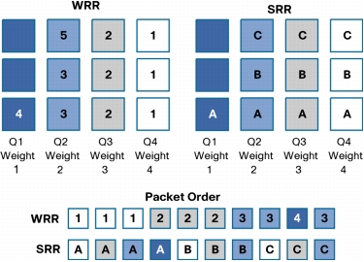
Frontový režim Shaped Round Robin
SRR vedie k plynulejšiemu vyprázdňovaniu frontov
Namiesto zhlukov dát z jedného frontu dochádza k prekladaniu (interleavingu) dát z rôznych frontov
SRR má dva možné podrežimy
Shaped RR: front má garantované a trvale vyhradené pásmo, ktoré nemôžu využiť iné fronty. Zároveň je front limitovaný
Shared RR: front má garantované pásmo, avšak ak ho nevyužíva, môžu ho využiť iné fronty

Slide 12
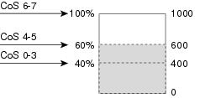
Weighted Tail Drop
Weighted Tail Drop je ľahkou modifikáciou základného Tail Drop mechanizmu
Front má definované rôzne maximálne dĺžky (tzv. prahové hodnoty, threshold values) pre rôzne triedy prevádzky
Prichádzajúci paket bude akceptovaný, ak je front zaplnený menej, než je stanovená prahová hodnota pre danú triedu prevádzky
WTD nezahadzuje pakety z frontu, len spôsobuje, že pakety menej dôležitých tried budú pri vstupe do frontu zahodené pri jeho nižšej zaplnenosti

Slide 13
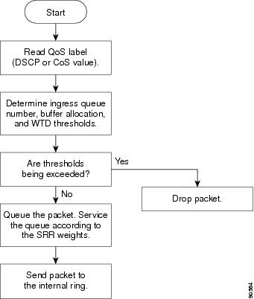
Obsluha frontov na vstupe

Slide 14
Obsluha frontov na výstupe
Prepínače 2960/3560 majú za interným ringom pre každý port štyri výstupné fronty plánované SRR mechanizmom
Je možné zvoliť režim Shaped alebo Shared
Shaped: front má trvale vyhradené, nezdieľané a limitované pásmo
Shared: front má garantované pásmo, ktoré môže expandovať
Front 1 je možné označiť za prioritný (expedite). SRR ho bude obsluhovať, kým ho nevyprázdni, až potom sa začne venovať iným frontom
Fronty sú pred preplnením chránené WTD mechanizmom

Slide 15
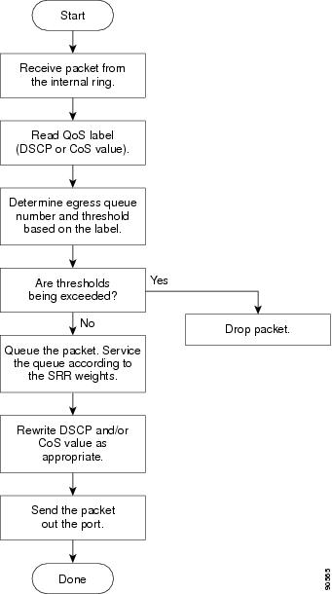
Obsluha frontov na výstupe

Slide 16
Konfigurácia QoS nástrojov na prepínačoch 2960/3560

Slide 17
Východzie nastavenie QoS
Východzím nastavením na prepínačoch 2960/3560 je deaktivovaná podpora QoS
Porty nie sú dôveryhodné ani nedôveryhodné, nedochádza k prepisom prioritných značiek
Interne sa všetka prevádzka vyhodnocuje ako best effort
Podpora pre QoS sa aktivuje v globálnom konfiguračnom režime príkazom
Switch(config)#
mls qos

Slide 18
Overenie stavu konfigurácie QoS
Pred aktiváciou QoS:
Po aktivácii QoS:
Switch# show mls qos
QoS is disabled
QoS ip packet dscp rewrite is enabled
Switch# show mls qos
QoS is enabled
QoS ip packet dscp rewrite is enabled

Slide 19
Konfigurácia dôveryhodného portu
Dôveryhodný port je port, na ktorom akceptujeme existujúce QoS značenie
Prepoje medzi prepínačmi
Port voči dôveryhodným zariadeniam, ktoré sú schopné generovať prioritné značenie
Port, ktorý je nedôveryhodný, implicitne prepíše všetky prioritné značenia na best effort
Dôverovať môžeme jednej z trojice hodnôt
DSCP
IP Precendence (zastaralé, v ďalšom nebudeme uvažovať)
CoS
Pretože end-to-end sa zachová iba DSCP, vo väčšine prípadov je vhodné zvoliť dôveru na DSCP

Slide 20
Konfigurácia dôveryhodného portu
Dôveryhodný port sa konfiguruje príkazom
Overenie konfigurácie:
Switch(config-if)#
mls qos trust { cos | dscp | ip-precedence }
Switch# show mls qos interface fa0/24
FastEthernet0/24
trust state: trust dscp
trust mode: trust dscp
trust enabled flag: ena
COS override: dis
default COS: 0
DSCP Mutation Map: Default DSCP Mutation Map
Trust device: none
qos mode: port-based

Slide 21
Konfigurácia klasifikácie na porte
Porty voči nedôveryhodným zariadeniam nemôžu akceptovať prichádzajúce QoS značky, ale prehodnotiť obsah paketu a stanoviť vlastné značenie
Na tento účel sa využívajú konštrukty class-map a policy-map aplikované vo vstupnom smere na rozhraniach

Slide 22
Príklad 1: Výber hlasovej prevádzky
Konfigurácia:
access-class 100 permit udp any any range 16384 32767
!
class-map Voice
match access-group 100
!
policy-map Fa0/24-in
class Voice
set dscp ef
!
interface FastEthernet0/24
service-policy input Fa0/24-in

Slide 23
Príklad 1: Výber hlasovej prevádzky
Overenie:
Switch# show ip access-list
Extended IP access list 100
10 permit udp any any range 16384 32767
Switch# show class-map
Class Map match-any class-default (id 0)
Match any
Class Map match-all Voice (id 1)
Match access-group 100
Switch# show policy-map
Policy Map Fa0/24-in
Class Voice
set dscp ef

Slide 24
Príklad 1: Výber hlasovej prevádzky
Overenie (pokr.)
Switch# show mls qos int fa0/24
FastEthernet0/24
Attached policy-map for Ingress: Fa0/24-in
trust state: not trusted
trust mode: not trusted
trust enabled flag: ena
COS override: dis
default COS: 0
DSCP Mutation Map: Default DSCP Mutation Map
Trust device: none
qos mode: port-based

Slide 25
Príklad 2: Hlasová prevádzka, signalizácia a CAPWAP
Konfigurácia:
access-list 100 permit udp any any range 16384 32767
access-list 100 permit udp any any eq 5060
!
access-list 101 permit udp any any range 5246 5247
!
class-map Voice
match access-group 100
!
class-map CAPWAP
match access-group 101
!
policy-map Fa0/24-in
class Voice
trust dscp
class CAPWAP
set dscp af11
!
interface FastEthernet0/24
service-policy input Fa0/24-in

Slide 26
Príklad 2: Hlasová prevádzka, signalizácia a CAPWAP
Overenie:
Switch# show ip access-lists
Extended IP access list 100
10 permit udp any any range 16384 32767
20 permit udp any any eq 5060
Extended IP access list 101
10 permit udp any any range 5246 5247
Switch# show class-map
Class Map match-all CAPWAP (id 2)
Match access-group 101
Class Map match-all Voice (id 1)
Match access-group 100
Switch# show policy-map
Policy Map Fa0/24-in
Class Voice
trust dscp
Class CAPWAP
set dscp af11

Slide 27
Príklad 3: Prevádzka z konkrétnej IP siete
Konfigurácia
ip access-list extended V10
permit ip 192.168.10.0 0.0.0.255 any
!
class-map FromV10
match access-group name V10
!
policy-map Fa0/15-in
class FromV10
set dscp af11
!
interface FastEthernet0/15
service-policy input Fa0/15-in

Slide 28
Príklad 3: Prevádzka z konkrétnej IP siete
Overenie:
Switch# show ip access-lists
Extended IP access list V10
10 permit ip 192.168.10.0 0.0.0.255 any
Switch# show class-map
Class Map match-all FromV10 (id 2)
Match access-group name V10
Switch# show policy-map
Policy Map Fa0/15-in
Class FromV10
set dscp af11
Switch# show mls qos interface fa0/15
FastEthernet0/15
Attached policy-map for Ingress: Fa0/15-in
trust state: not trusted
trust mode: not trusted
trust enabled flag: ena
COS override: dis
default COS: 0
DSCP Mutation Map: Default DSCP Mutation Map
Trust device: none
qos mode: port-based

Slide 29
Vstupný policing
Pomocou vstupného policingu je možné obmedziť objem vchádzajúcej prevádzky istého druhu
Policing predstavuje horný limit objemu akceptovanej vstupnej prevádzky danej triedy
Pomocou policingu nevytvárame garanciu minimálneho pásma, ale maximálny limit, ktorý prevádzka danej triedy nemôže prekročiť
Typicky je policing vhodný na „umravnenie“ agresívnejších tokov

Slide 30
Príklad: Obmedzenie objemu HTTP prevádzky
Konfigurácia:
ip access-list extended HTTP
permit tcp any eq 80 any
permit tcp any eq 443 any
!
class-map HTTP
match access-group name HTTP
!
policy-map Fa0/1-in
class HTTP
police 1000000 8000 exceed-action drop
!
interface FastEthernet0/1
service-policy input Fa0/1-in

Slide 31
Mapovanie tried do výstupných frontov
Východzie mapovanie:
V prípade nutnosti zmena mapovania:
Switch# show mls qos maps dscp-output-q
Dscp-outputq-threshold map:
d1 :d2 0 1 2 3 4 5 6 7 8 9
------------------------------------------------------------
0 : 02-01 02-01 02-01 02-01 02-01 02-01 02-01 02-01 02-01 02-01
1 : 02-01 02-01 02-01 02-01 02-01 02-01 03-01 03-01 03-01 03-01
2 : 03-01 03-01 03-01 03-01 03-01 03-01 03-01 03-01 03-01 03-01
3 : 03-01 03-01 04-01 04-01 04-01 04-01 04-01 04-01 04-01 04-01
4 : 01-01 01-01 01-01 01-01 01-01 01-01 01-01 01-01 04-01 04-01
5 : 04-01 04-01 04-01 04-01 04-01 04-01 04-01 04-01 04-01 04-01
6 : 04-01 04-01 04-01 04-01
Switch(config)#
mls qos srr-queue output dsc-map queue id d1 d2 d3 ...

Slide 32
Nastavenie váh a režimov výstupných frontov
Váhy a režimy výstupných frontov sa nastavujú na každom porte individuálne
Východzie nastavenie
Front 1 nie je nastavený ako prioritný (expedite)
Front 1 pracuje v režime Shaped
Fronty 2, 3, 4 pracujú v režime Shared
Switch# show mls qos int fa0/2 queueing
FastEthernet0/2
Egress Priority Queue : disabled
Shaped queue weights (absolute) : 25 0 0 0
Shared queue weights : 25 25 25 25
The port bandwidth limit : 100 (Operational Bandwidth:100.0)
The port is mapped to qset : 1

Slide 33
Konfigurácia váh výstupných frontov v režime Shaped
Váhy frontov v režime Shaped sa nastavujú na konkrétnom rozhraní príkazom
Prevrátené hodnoty váh w1, w2, w3, w4 stanovujú percentuálny podiel jednotlivých frontov na kapacite výstupného rozhrania (ich suma musí byť <=1)
Váhy sa chápu v absolútnom vyjadrení
Príklad: Fronty majú mať podiel v pomere 50%, 25%, 12.5%, 12.5% (0.5=1/2, 0.25=1/4, 0.125=1/8)
Switch(config-if)#
srr-queue bandwidth shape w1 w2 w3 w4
Switch(config-if)#
srr-queue bandwidth shape 2 4 8 8

Slide 34
Konfigurácia váh výstupných frontov v režime Shared
Ak má front pre režim Shaped nastavenú váhu 0, bude pracovať v režime Shared
Ak je obsluha frontov zmiešaná (niektoré Shaped, iné Shared), potom v režime Shaped majú pracovať prvé fronty
Príklad:
Všetky fronty pracujú v režime Shared
Váhy frontov sú 2/22, 4/22, 8/22, 8/22
Switch(config-if)#
srr-queue bandwidth shape 0 0 0 0
srr-queue bandwidth share 2 4 8 8

Slide 35
Konfigurácia prioritného frontu na výstupnom rozhraní
Front 1 môže byť prehlásený za prioritný front
Plánovač bude vyberať rámce z tohto frontu, pokým nebude celkom prázdny, až potom sa bude venovať ostatným frontom
Váha prioritného frontu bude ignorovaná
Konfigurácia:
Switch(config-if)#
priority-queue out

